Slide 1


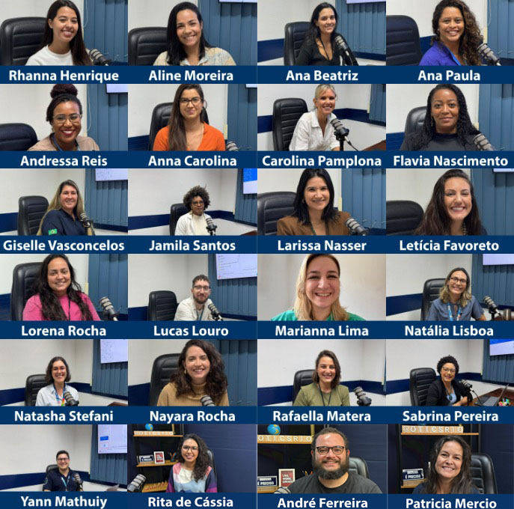
III Seminário de Accountability do
Mestrado Profissional em Atenção Primária à Saúde (MPAPS)
TURMA 7
Estação OTICS-PARN – Cinelândia – Centro
Rio de Janeiro/RJ, 7 de novembro de 2025

Slide 2


REDE INTERSETORIAL DE ATENDIMENTO ÀS MULHERES VÍTIMAS DE VIOLÊNCIA NA PERSPECTIVA DA ATENÇÃO PRIMÁRIA NO MUNICÍPIO DO RIO DE JANEIRO
Mestrado Profissional em Atenção Primária à Saúde - 2024
Jamila Ferreira Miranda dos Santos
Orientador : Aldo Pacheco Ferreira

Slide 3
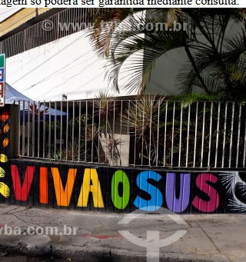
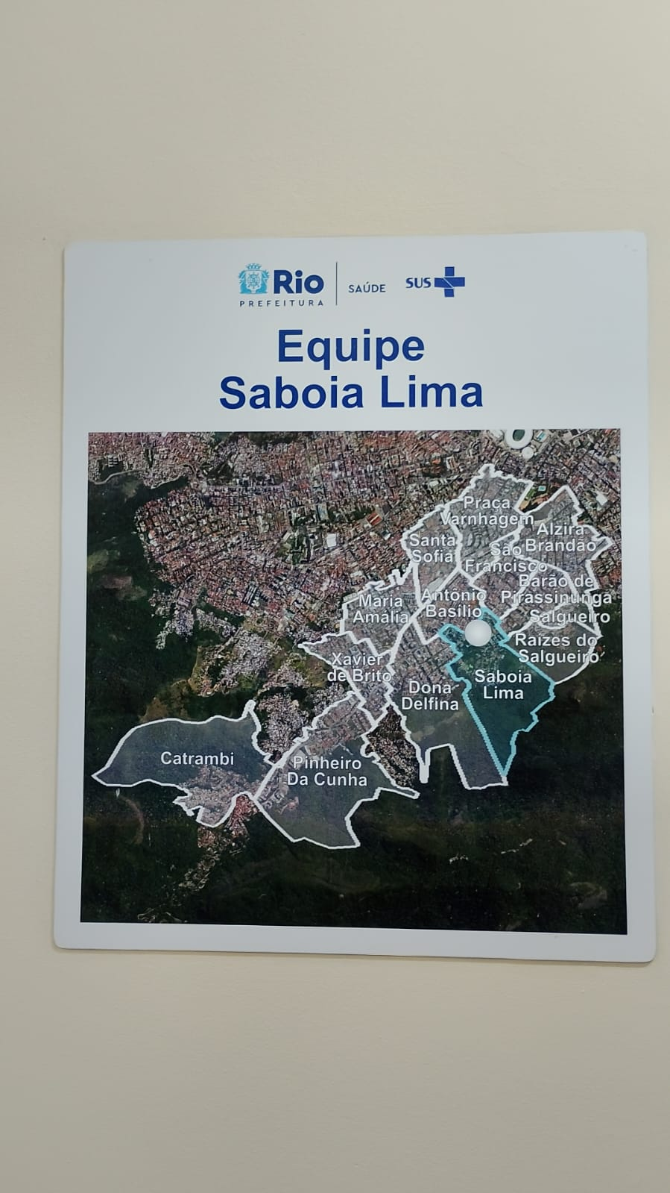
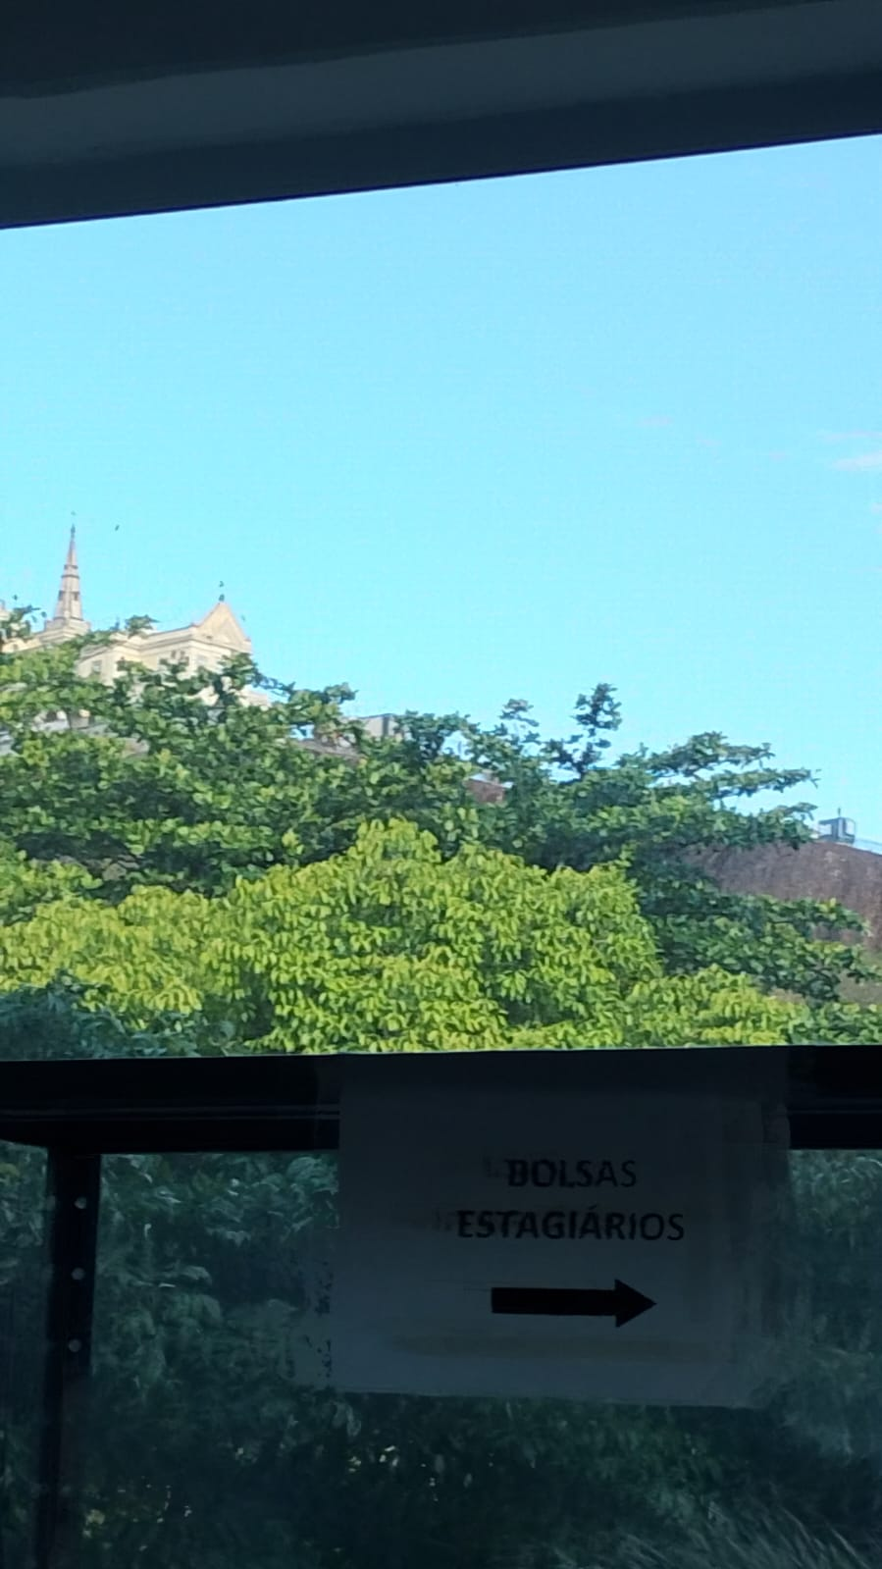
1234
5
6
7
Título: Rede Intersetorial de Atendimento às mulheres em situação de violência na perspectiva da Atenção Primária no Município do Rio de Janeiro
Nome do aluno: Jamila Ferreira M. dos Santos
Orientador(es): Aldo Pacheco Ferreira
Necessidade de submissão ao Comitê de Ética? |X_| Sim / |_| Não
Se sim, já submeteu e teve aprovação final ? |X| Sim / |_| Não
Etapa atual em que se encontra o trabalho segundo o cronograma:
Previsão de Defesa da Dissertação: Março de 2026

Slide 4

oticsrio.com.br/mpaps/

